Slide 1
Парадная форма: белая блузка, юбка в клетку, жилет серого цвета
Жилет серый7178, 1000 р размер: 36, 38, 40, 42, 44, 46, 48, 50 Юбка в клетку 9057, 1000р размер: 36, 38, 40, 42, 44, 46, 48, 50

Slide 2
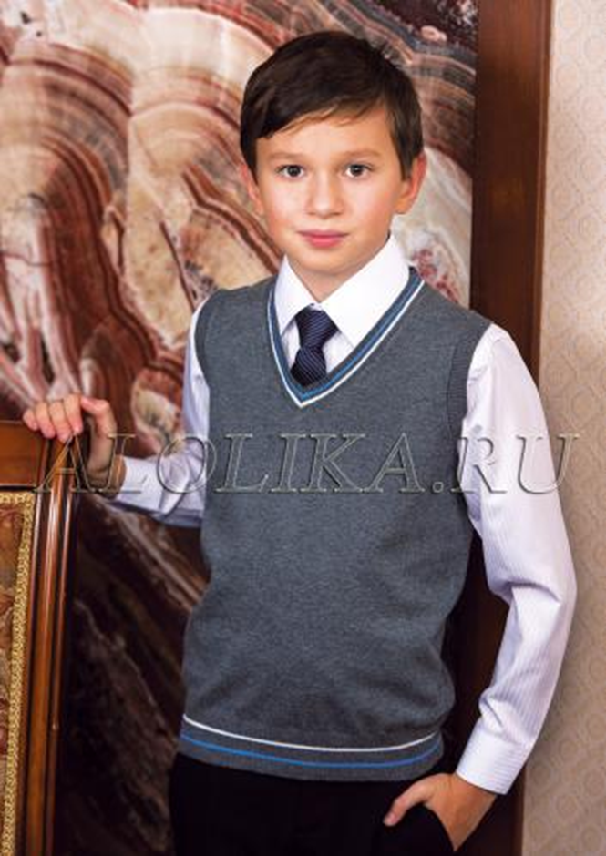
Парадная форма
Жилет «Классик» цвет серый 100% хлопок, 840р Жилет «Отличник» цвет серый 100% полиэстер, 600р размеры: 34, 36, 38, 40, 42, 44, 46, 48, 50, 52
Юбка в клетку 9383, 1800 р размер: 40, 42, 44, 46, 48,

Slide 3
Парадная форма
Жакет серый 9350 – 1800 р размер: 36, 38, 40, 42, 44, 46, 48, 50 Юбка в клетку 20420 размер: 40, 42, 44, 46, 48, юбка – 1800 р (цена без скидки)

Slide 4
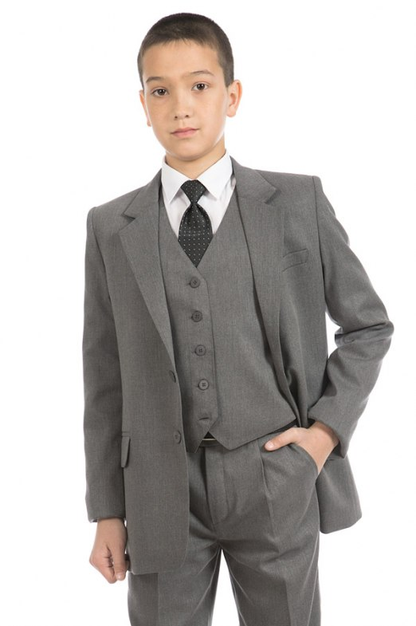
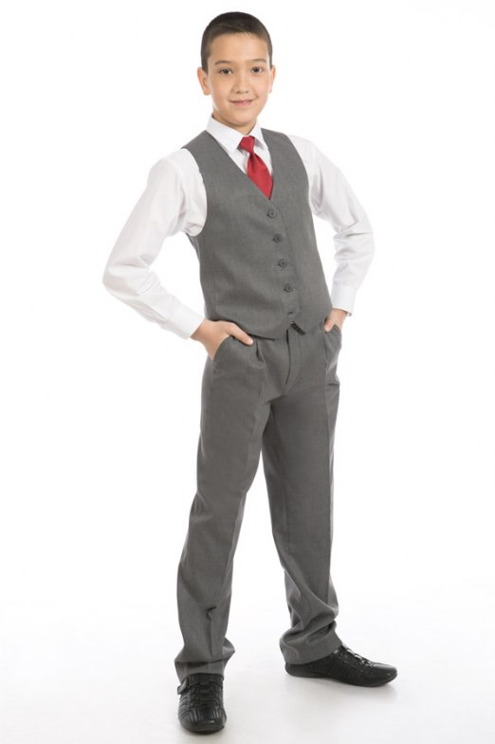
Брюки серые41705, 1300 р Жилет серый 41704, 900р Пиджак серый41703, 2200р Размер: 36, 38, 40, 42, 44, 46, 48

Slide 5
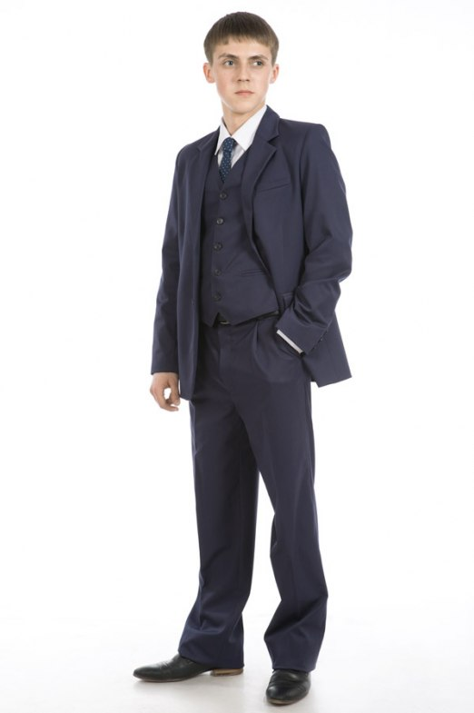
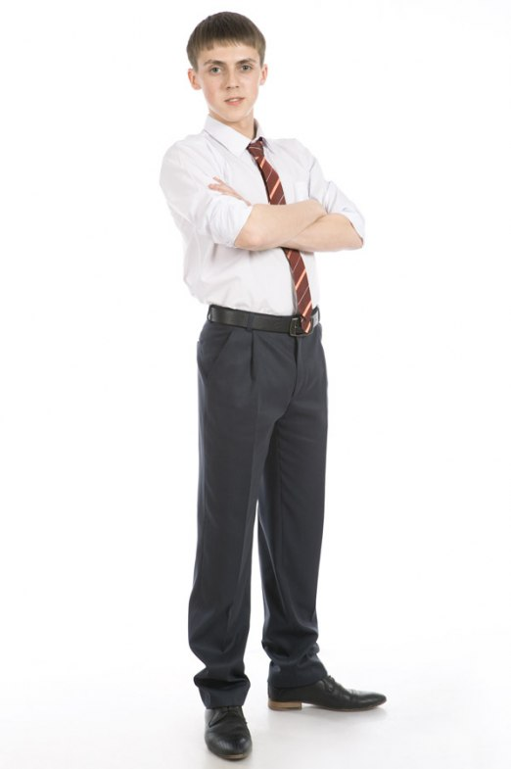
Костюм серый в любой комплектации до 56 размера

Slide 6
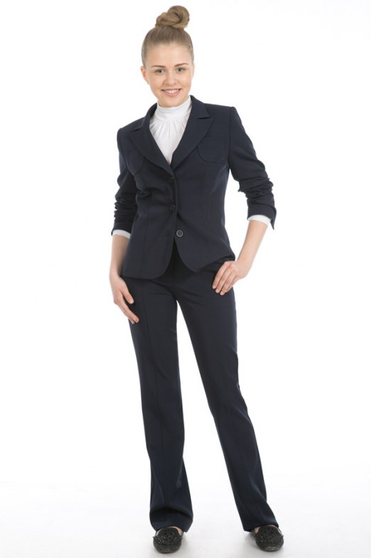
Жакет 41820 цвет серый, 1800 р размер: 40,42,44,46,48
Варианты повседневной одежды
Сарафан серый 9060, 1100 р размер: 36, 38, 40, 42, 44, 46, 48, 50

Slide 7
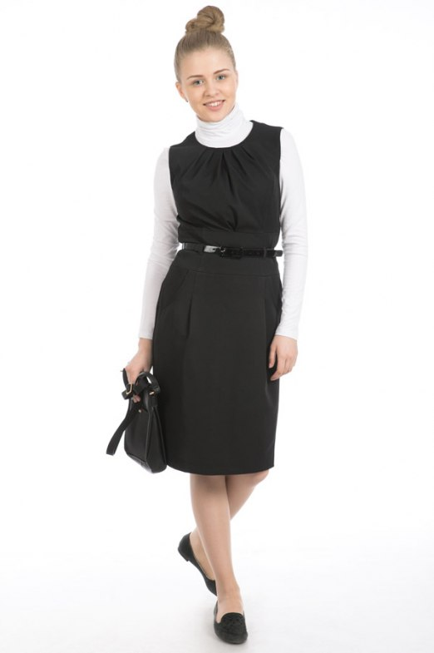
Сарафан 9065 цвет серый, 1400 р размер: 40, 42, 44, 46, 48
Брюки 9095 цвет серый, черный, от 1000р размер: 40, 42, 44, 46, 48

Slide 8
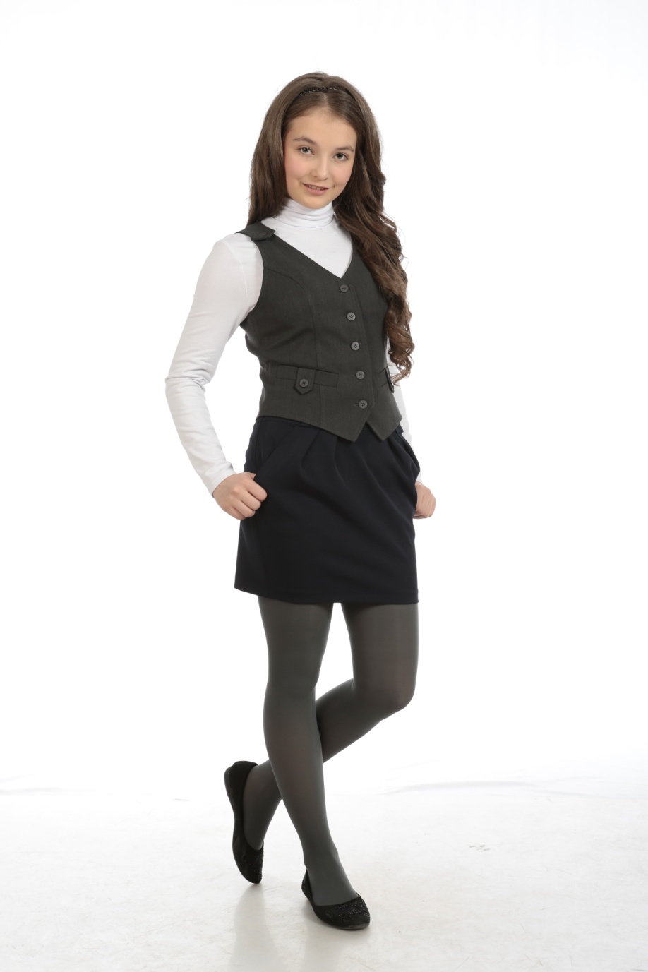
Юбка 41815 цвет серый от 600 – 900 р размер: 36, 38, 40, 42, 44, 46, 48,

Slide 9
Брюки 41811 цвет серый, черный, от 1000 – 1500 р размер: 36, 38, 40, 42, 44, 46, 48

Slide 10
Брюки 41816 цвет серый, черный размер: 36, 38, 40, от 1000 р

